Slide 1

RM2023狼牙第5次大例会
2022.10.15

Slide 2

进度汇报
由技术组长使用源目标进行展示、汇报

Slide 3
新规则即将发布
新规则预计于最近发布
新规则发布3天后，各项目组提交一份规则解读报告，重点关注新规则中，涉及到各项目组的变动，以及相应的研发思路
规则发布之后，即将开始撰写赛季规划。这段时间大家可以先看一下我们团队去年的赛季规划，一起其他学校开源的优秀赛季规划，思考这个赛季的规划该如何进行
优秀赛季规划链接：https://www.robomaster.com/zh-CN/resource/pages/announcement/1403

Slide 4
实验室日常管理注意事项
日常提醒：用完归位
大例会有事不能到的需要向队长请假，坚决不允许无故缺席
报账规范新增一个补丁：在报账Excel表格中，如果是队长代付的，在付款人一栏写“队长”，不再写具体的名字

Slide 5
启明学院人员信息统计
为做好全校示范性学生创新团队人员信息更新工作，请各团队将本团队将本团队成员信息填写。（仅统计本赛季主力）
启明学院学生身份认证；
信息用于更新“大学生创新创业电子档案系统”中的人员信息，并同步hub系统。
学生可登录系统查看自己的信息，毕业生导出双创电子档案中，会显示大学期间创新团队身份。

Slide 6
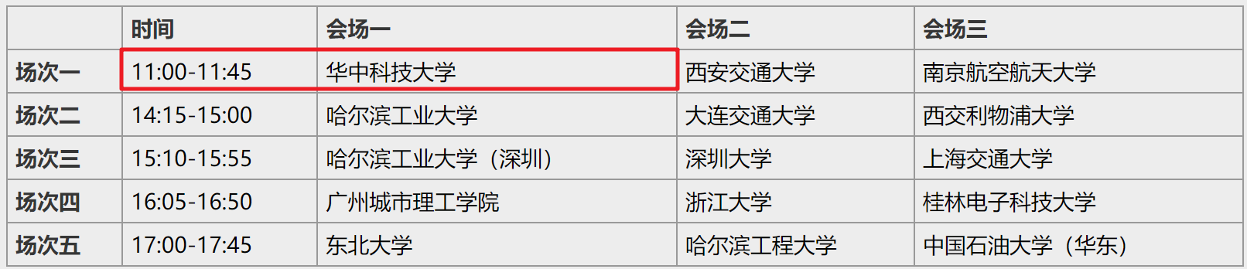
DJI技术答辩
日期：10月29日（周六）10:50-17:30
形式：腾讯会议（线上）、同步直播
https://www.robomaster.com/zh-CN/resource/pages/announcement/1498

Slide 7
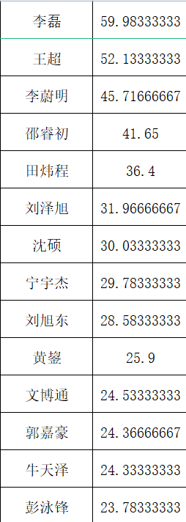
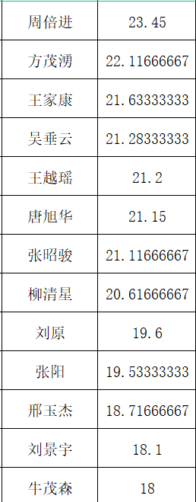
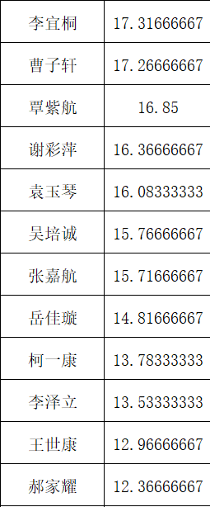
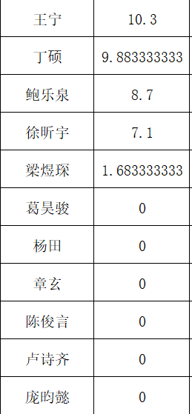
10.2~10.8考勤打卡

Slide 8
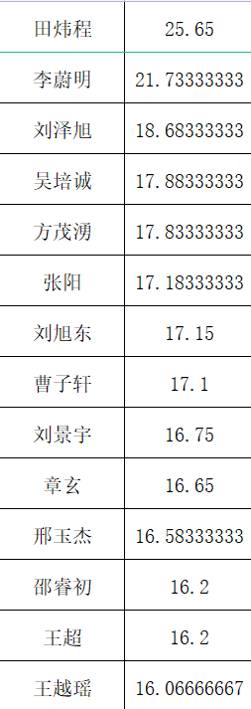
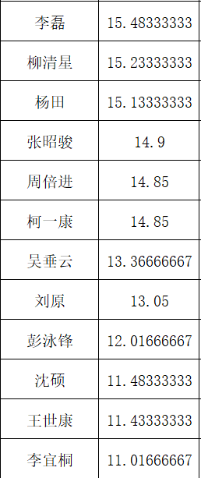
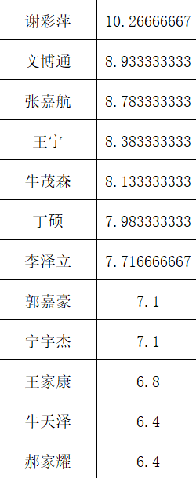
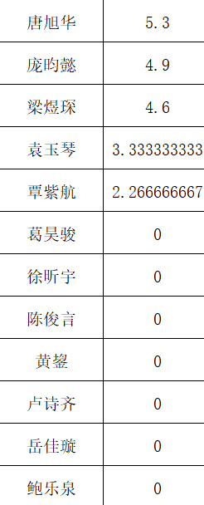
10.9~10.15考勤打卡

